Slide 1
Системы обработки изображений в медицине
Климочкина Ксения Б19-302

Slide 2
Постановка задачи
Основной задачей моего проекта является отправка изображений на отладочный веб-сервер Django с графическими примитивами

Slide 3
Использованные технологии
HTML - интерфейс сайта
JavaScript - отрисовка графических примитивов
Django - развертывание веб-сервера

Slide 4
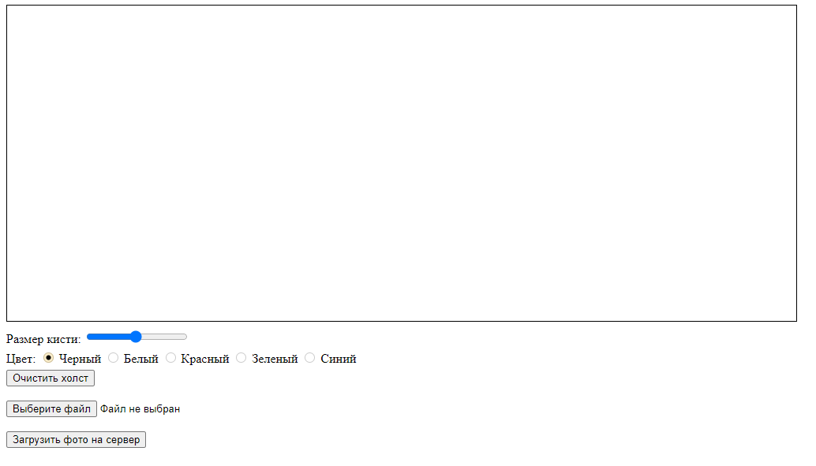
Интерфейс
Основные компонуемые:
Кисть для нанесения графических примитивов
Кнопка очистки нанесенных примитивов
Кнопка загрузки изображения
Кнопка загрузки изображения на сервер

Slide 5
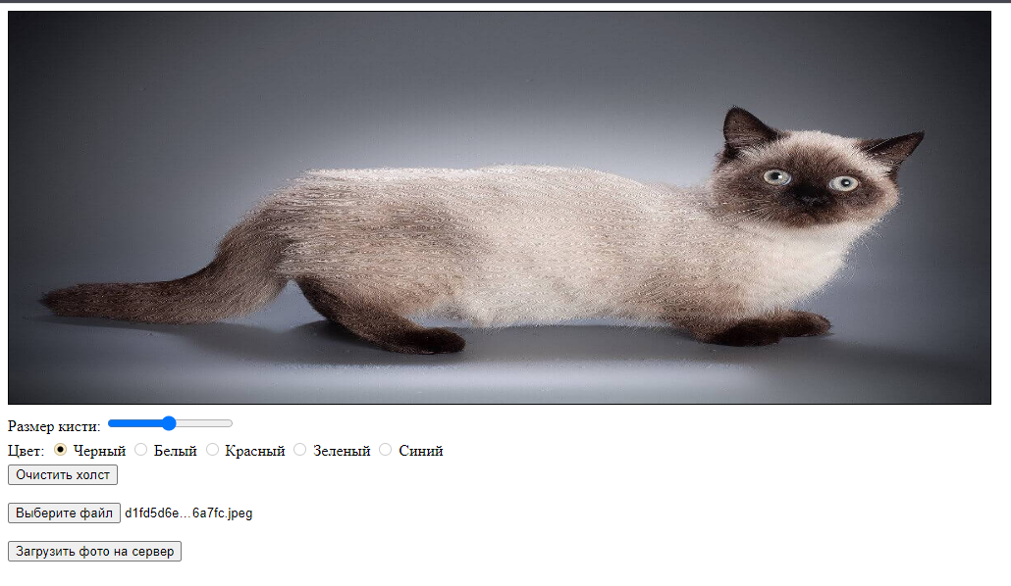
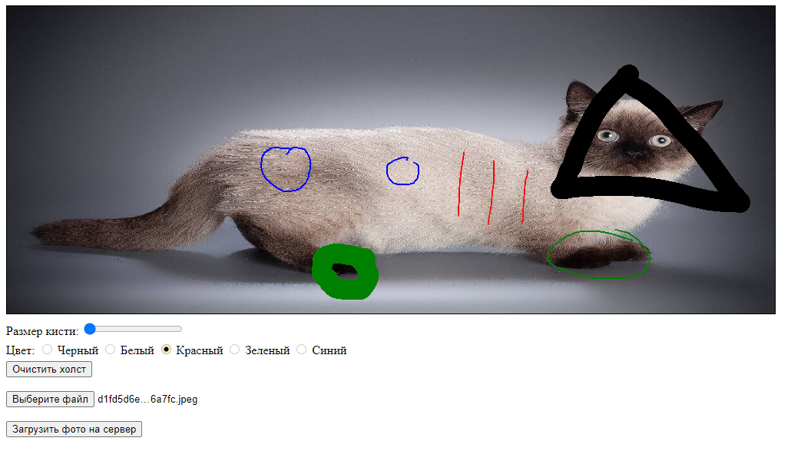
Работа программы
Нанесение графических примитивов различных цветов и размеров

Slide 6
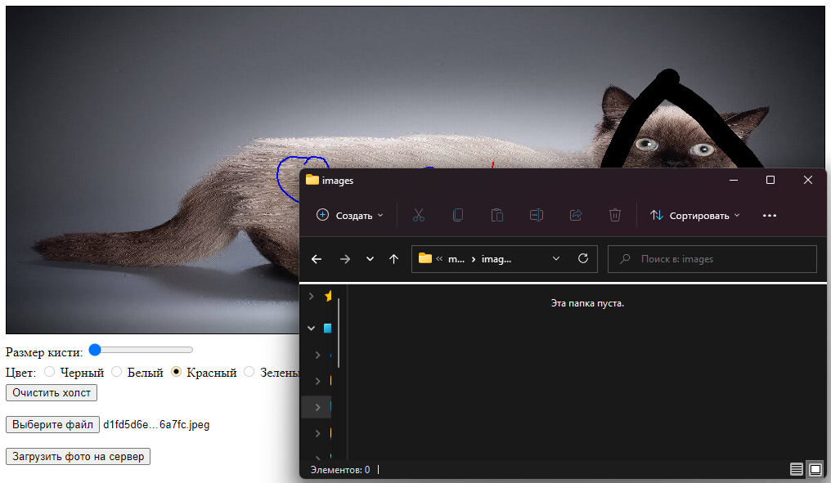
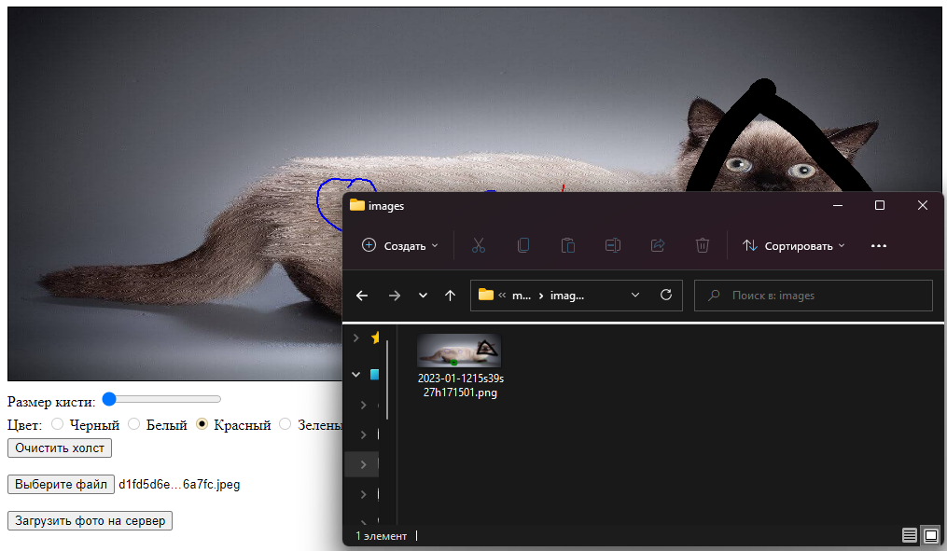
Работа программы
Сохранение нового изображения

Slide 7
Настройки settings.py
Добавлено приложение ‘page’ для работы решения
Подключена папка ‘static’ для использования JavaScript
Подключена папка ‘media’ для сохранения изображений
INSTALLED_APPS = [
…
'page',
]
STATICFILES_DIRS = [
os.path.join(BASE_DIR, "static"),
]
STATIC_URL = 'static/'
MEDIA_URL = "/media/"
MEDIA_ROOT = os.path.join(BASE_DIR, 'media')

Slide 8
Настройка urls.py
from django.conf import settings
from django.conf.urls.static import static
from django.contrib import admin
from django.urls import path, include
urlpatterns = [
path('admin/', admin.site.urls),
path('',include('page.urls'))
] + static(settings.MEDIA_URL, document_root=settings.MEDIA_ROOT)
Настроена маршрутизация по сайту

Slide 9
Маршрутизация
Настроена маршрутизация в самом приложении
Используются два адреса:
‘page’ используется для отображения интерфейса приложения
‘save pic’ используется для сохранения изображения на сервере
from django.urls import path
from .views import save_pic,page
urlpatterns = [
path('page/', page, name="images"),
path('save_pic/', save_pic, name='save_pic'),
]

Slide 10
Файл views.py
from django.shortcuts import render
from django.http import HttpResponse
from django.views.decorators.csrf import csrf_exempt
from base64 import b64decode
import datetime
@csrf_exempt
def save_pic(request):
if request.method == 'POST':
data_uri = request.POST['p']
header, encoded = data_uri.split(",", 1)
data = b64decode(encoded)
name = "C:/h3/media/images/"+str(datetime.datetime.now()).replace(" ","").replace(".","h").replace(":","s")+".png"
with open(name, "wb") as f:
f.write(data)
return HttpResponse("GOOD!", status=200)
def page(request):
return render(request, 'files/page.html')
Функция ‘save pic’ принимает изображение через POST запрос в формате dataURL и декодирует его в изображение и сохраняет в отдельную папку с индивидуальным названием .
Функция ‘page’ отображает page.html

Slide 11
Файл page.html
<!DOCTYPE html>
<html>
<script src="//ajax.googleapis.com/ajax/libs/jquery/1.9.1/jquery.min.js"></script>
<body>
<div>
<canvas
id="canvas"
width="1000"
height="400"
style="border: 1px solid black;"
></canvas>
</div>
<div style="margin-top: 5px;">
<span>Размер кисти: </span>
<input
type="range"
min="1"
max="50"
value="25"
class="size"
id="sizeRange"
/>
</div>
<div style="margin-top: 5px;">
<span>Цвет: </span>
<input type="radio" name="colorRadio" value="black" checked />
<label for="black">Черный</label>
<input type="radio" name="colorRadio" value="white" />
<label for="black">Белый</label>
<input type="radio" name="colorRadio" value="red" />
<label for="black">Красный</label>
<input type="radio" name="colorRadio" value="green" />
<label for="black">Зеленый</label>
<input type="radio" name="colorRadio" value="blue" />
<label for="black">Синий</label>
</div>
<div style="margin-top: 5px;">
<button id="clear">Очистить холст</button>
</div>
<br/>
<input id="upload" type="file" accept="image/*" />
<br/>
<form method="get">
<br/>
<button type="button" onClick="save()">Загрузить фото на сервер</button>
<br/>
</form>
{% load static %}
<script src="{% static '/draw.js' %}"></script>
{% block content %}{% endblock %}
</body>
</html>
Архитектура файла
Программа создает полотно, на котором прорисовываются графические примитивы и на которое загружается изображение.
Далее представлено описание настройки кисти и добавление функциональных кнопок.

Slide 12
Файл draw.js
function save(){
const canvas=document.getElementById('canvas');
const imageUri = canvas.toDataURL();
console.log(imageUri);
$.ajax({
type: 'POST',
url: '/save_pic/',
data: {
'p': imageUri
},
success: function(response){
console.log(response)
},
error: function(response){
console.log(response)
}
})
}
В этой файле находятся функции отрисовки и загрузки изображения.
На слайд вынесена часть кода, который отвечает за отправку изображения с графическими примитивами на веб - сервер.

Slide 13

Ссылка на - > github

